Slide 1

MÔN ĐẠO ĐỨC
Bài: Nhận lỗi và sửa lỗi (tiết 2)

Slide 2
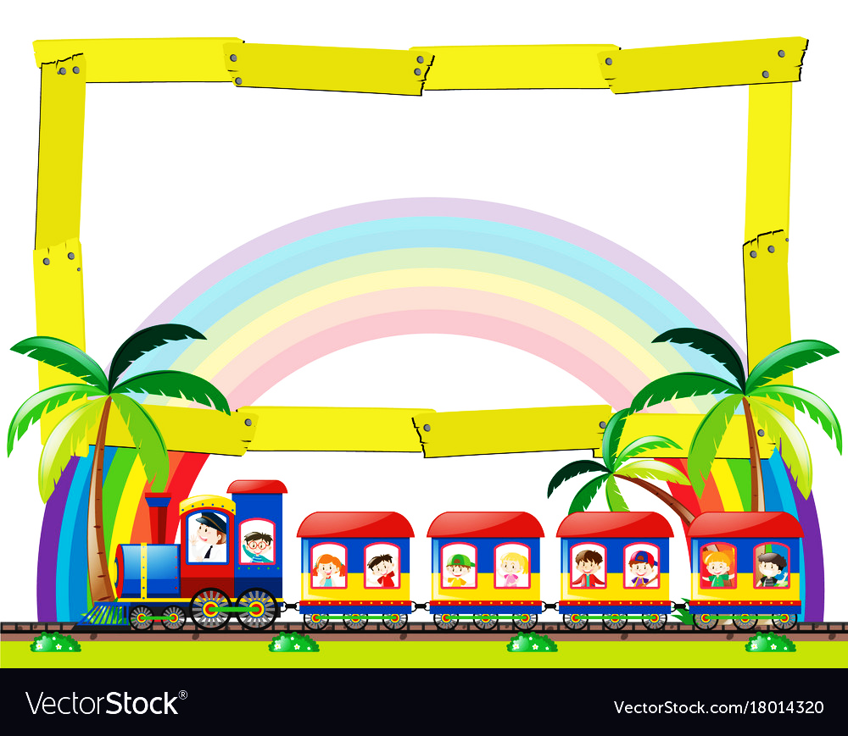
Khởi động

Slide 3





LUYỆN TẬP

Slide 4
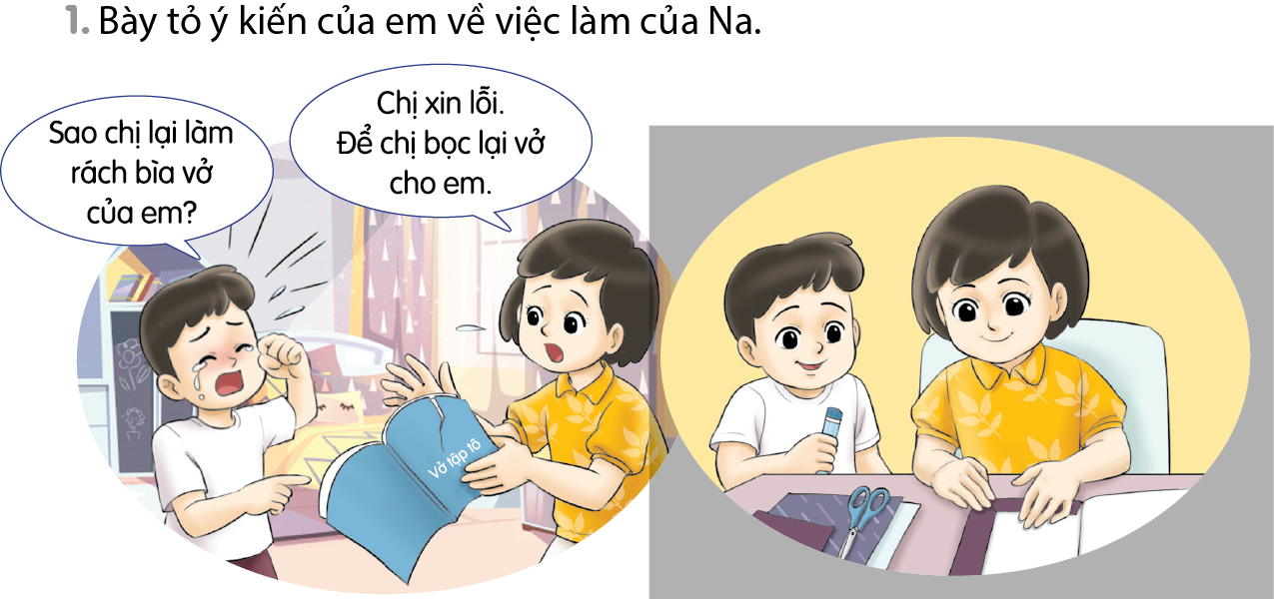
Câu hỏi gợi ý:
+ Chuyện gì đã xảy ra?
+Na đã xử lí việc đó như thế nào?
+Thái độ, lời nói, việc làm của Na cho thấy Na là người thế nào?
+Em đồng tình và không đồng tình với việc làm nào của Na? Vì sao?, v.v.

Slide 5
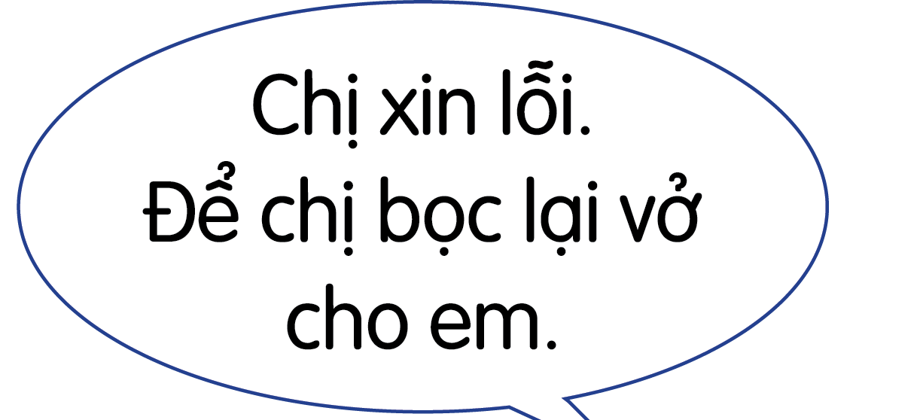
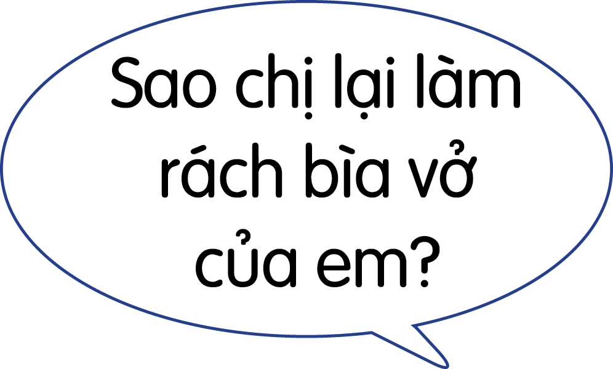
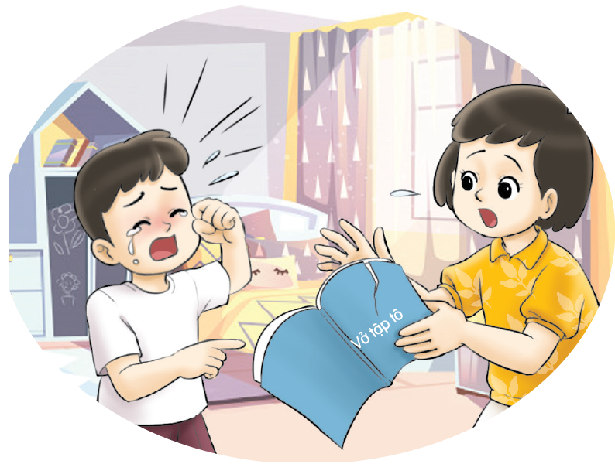

Tranh 1: Na vô ý làm rách vở của em; Na xin lỗi và hứa bọc lại vở cho em.

Slide 6
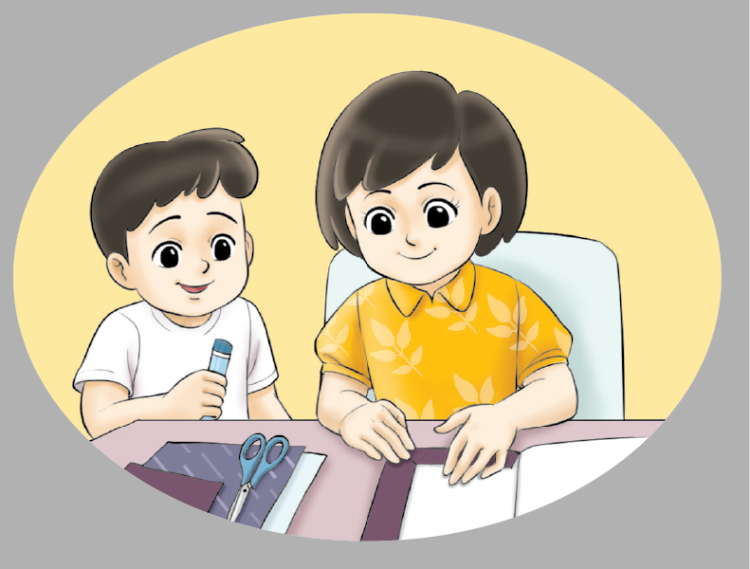
Tranh 2: Na bọc lại vở cho em; hai chị em cùng vui vẻ.

Slide 7
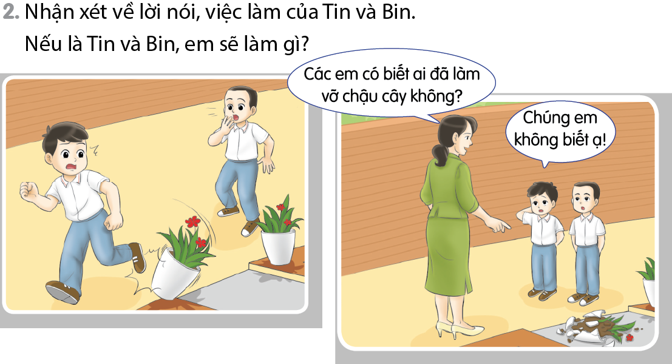
Câu hỏi gợi ý:
+Chuyện gì đã xảy ra?
+Tin đã mắc lỗi gì? Khi đó Bin có biết lỗi của Tin không?
+Tin và Bin đã trả lời cô giáo như thế nào?
+Khi trả lời cô giáo như thế, lỗi của Tin là gì và lỗi của Bin là gì?
+Em có đồng tình với việc làm, lời nói của Tin và Bin không? Vì sao?
+Nếu là Tin hoặc Bin, em sẽ làm gì?, v.v.

Slide 8
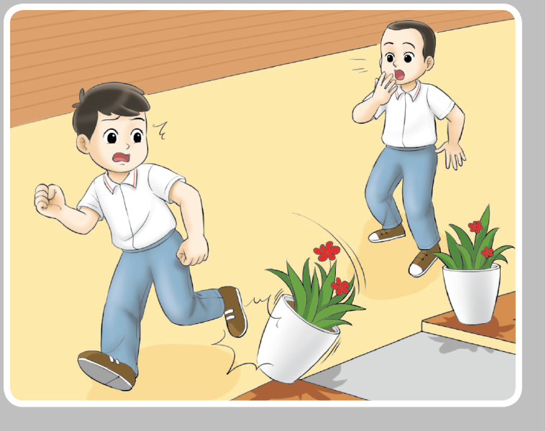
Tranh 1: Tin bước vội, vô tình làm vỡ chậu cây cảnh; Bin đi sau nhìn thấy rõ việc đó.

Slide 9
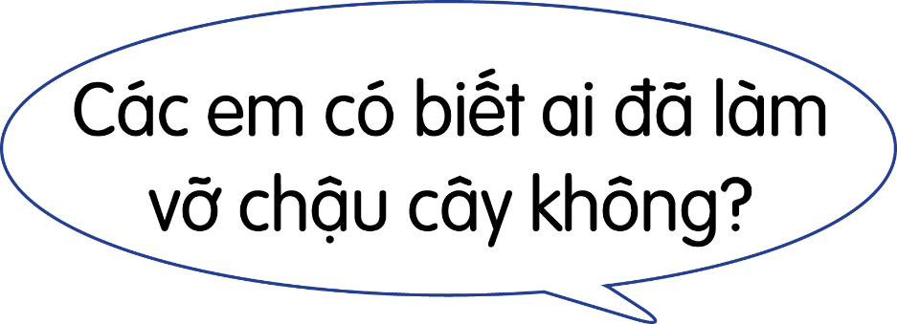
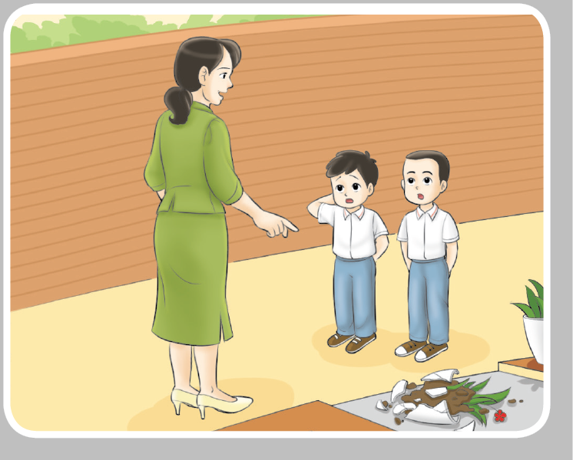
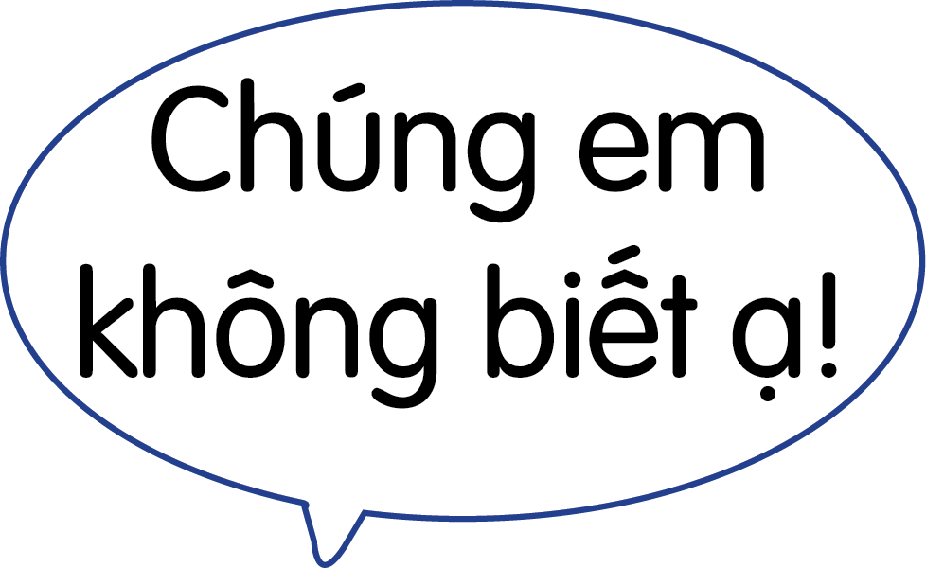

Tranh 2: Khi cô giáo hỏi, Tin không nhận lỗi, Bin cũng không giúp Tin nhận lỗi.

Slide 10




LAN HƯƠNG
Đóng vai
035.447.3852

Slide 11
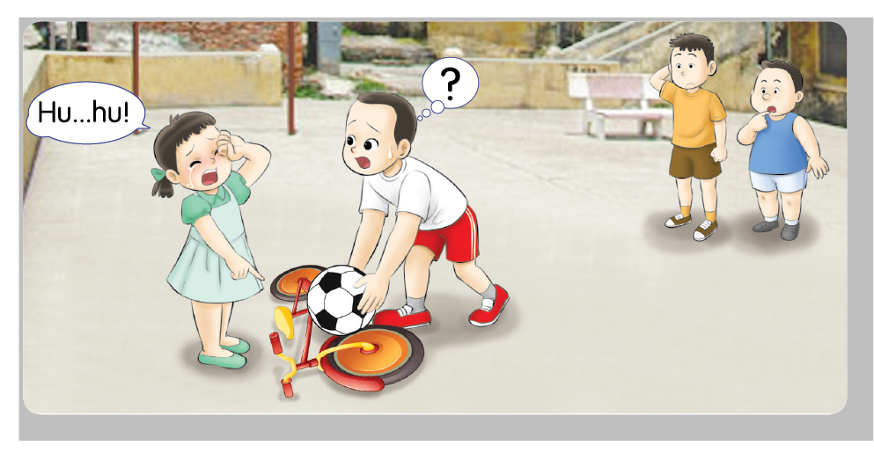
Tình huống 1: Bạn nữ đang đi xe đạp; bạn nam đá bóng trúng bạn nữ làm bạn nữ ngã xe, bị đau.

Slide 12
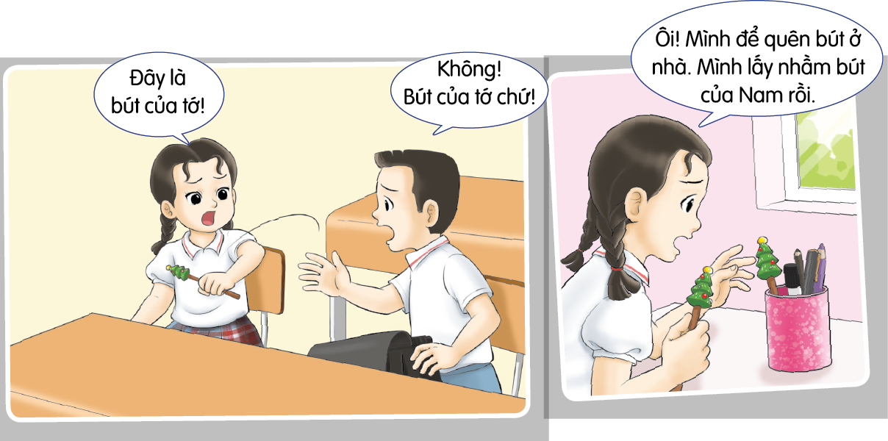

Tình huống 2: Bạn nữ nhận nhầm cây bút của bạn nam là của mình nhưng đến khi về nhà, bạn nữ mới biết điều đó.

Slide 13
VẬN DỤNG

Slide 14



1. Em tập nói lời xin lỗi khi

Slide 15
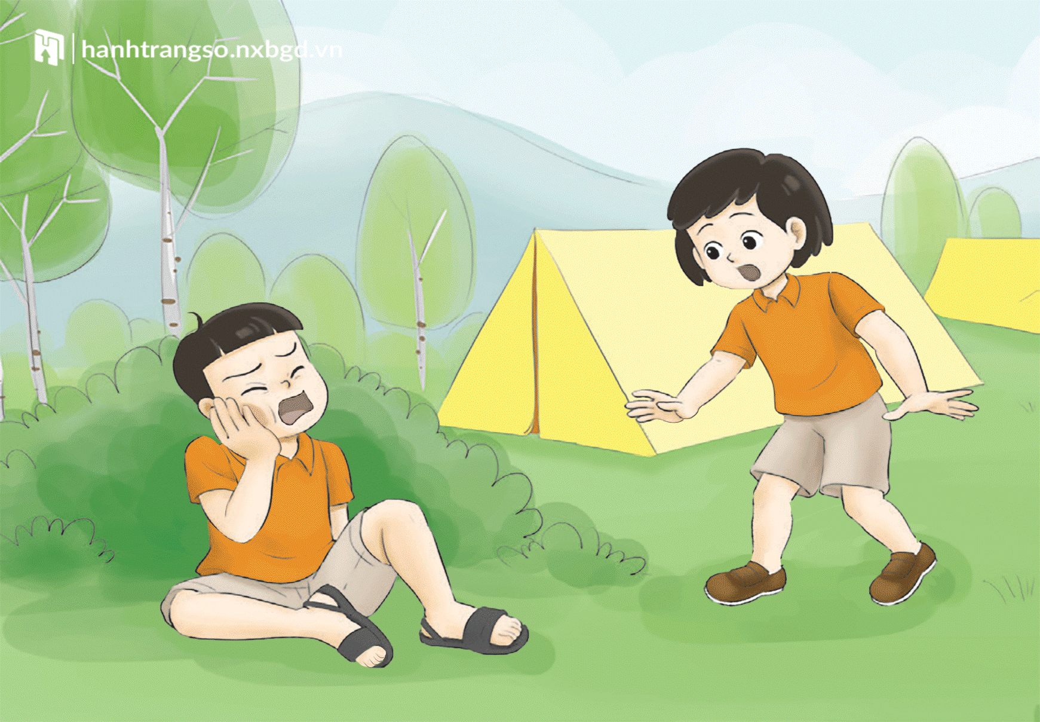
a. Vô ý làm bạn bị đau

Slide 16
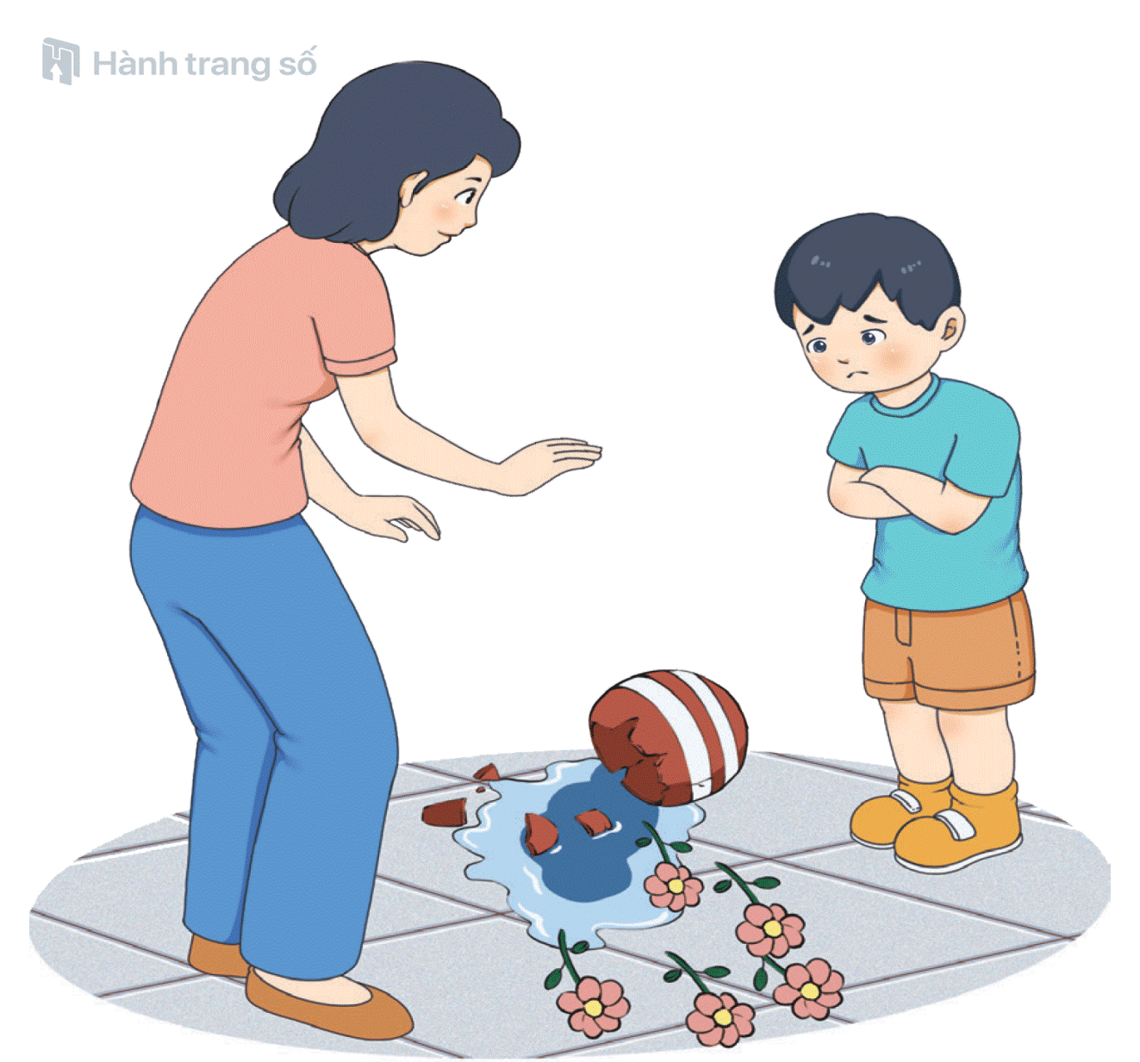
b. Lỡ tay làm hỏng đồ dùng gia đình hoặc đồ chơi của bạn

Slide 17


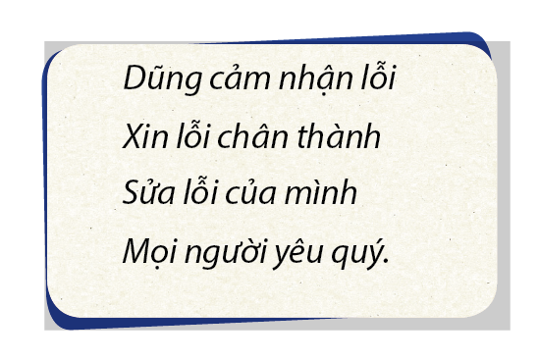
CHIA SẺ
2
Chia sẻ về những việc làm thể hiện việc em đã biết hoặc chưa biết nhận lỗi
3
Nhắc nhở bạn bè cùng thực hiện việc biết nhận lỗi và sửa lỗi
Notes:
Kích nút loa để đọc

Slide 18
CỦNG CỐ - DẶN DÒ
- Về nhà các em cần tiếp tục rèn luyện để biết nhận lỗi và xin lỗi.
- Nhận xét, đánh giá, tuyên dương.
- Chuẩn bị bài sau: Nhận lỗi và sửa lỗi (tiết 2)

Slide 19

CHÀO TẠM BIỆT CÁC EM
LAN HƯƠNG
035.447.3852

